Slide 1




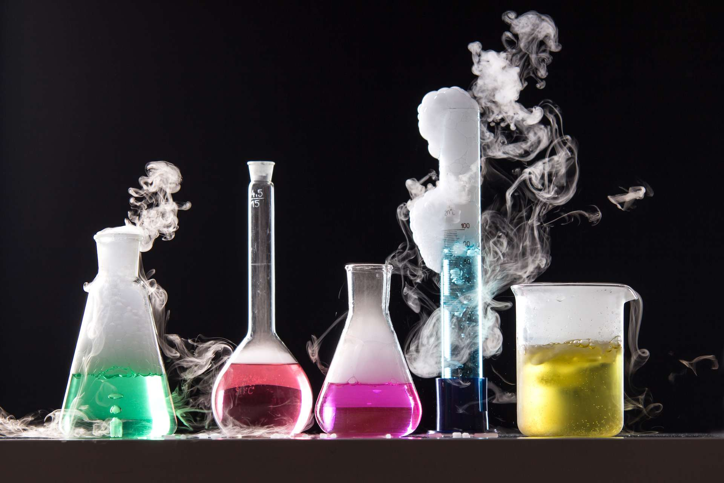


Chapitre 5
Notion de réaction chimique
PROF

Slide 2
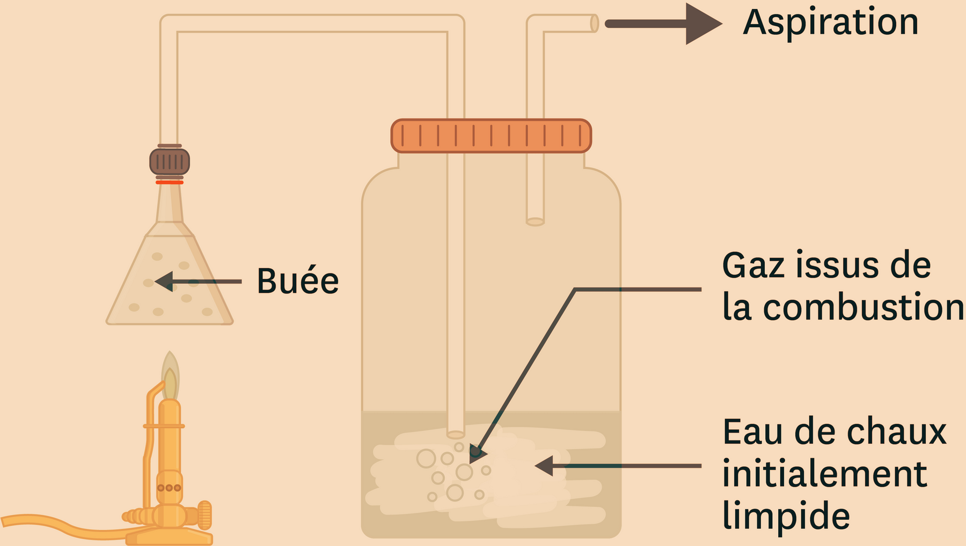

I - Notion de réaction chimique
1- La combustion de méthane dans l’air
a - Expérience
On réalise la combustion de méthane dans l’air, l’entonnoir est placé au-dessous de la flamme bleue
b - Observation
On constate de la buée sur les parois de l’entonnoir.
On constate que l’eau de chaux se trouble dans le flacon.
Après un certain temps, il disparait le methane et la combustion s’arrête.

Slide 3
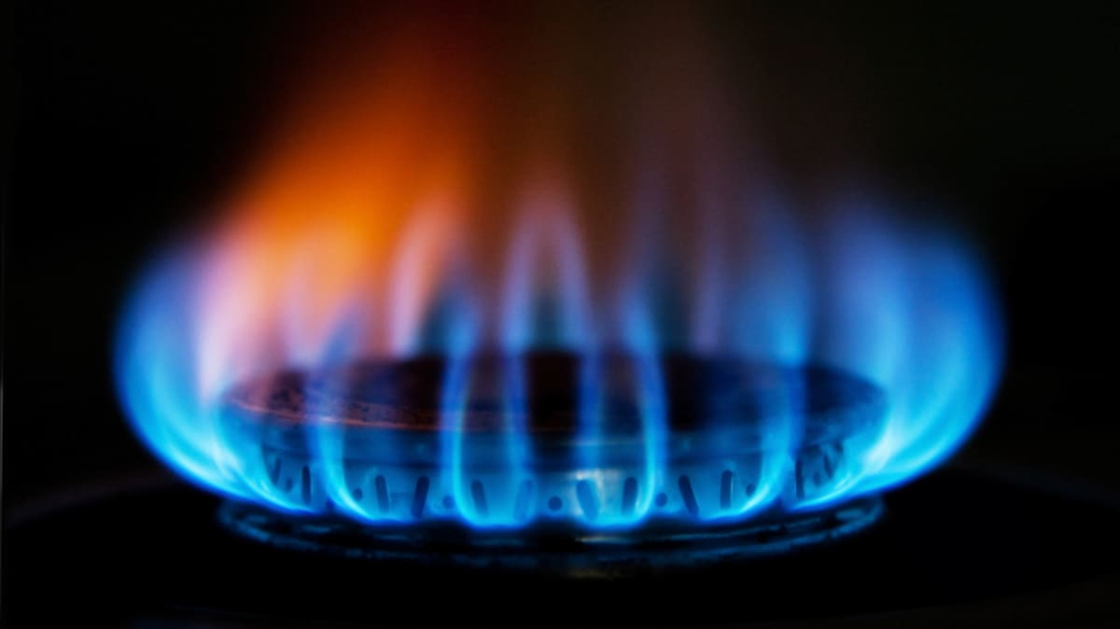


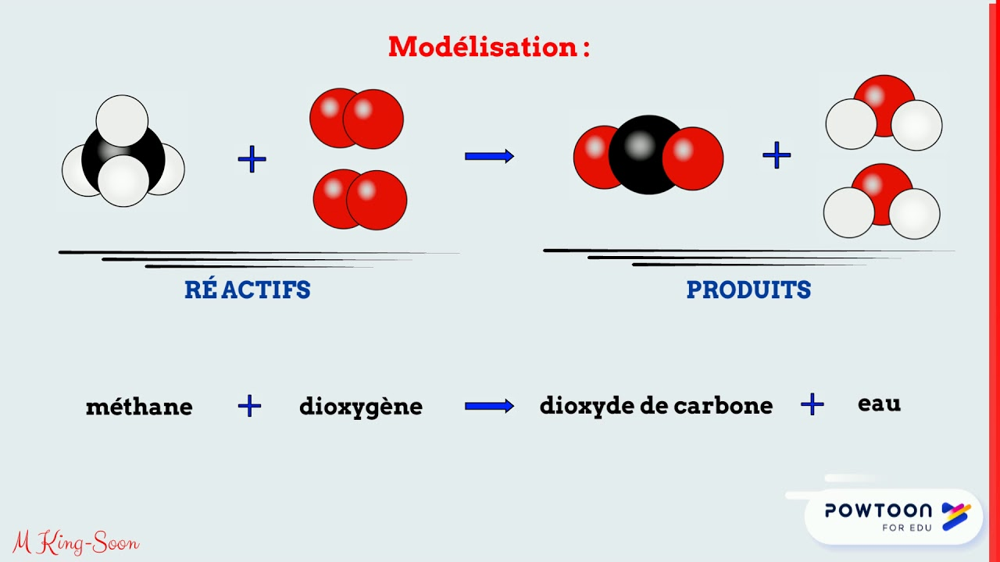
Conclusion
La combustion de méthane dans l’air est une transfomration chimique au cours de laquelle, il disparait le méthane et le dioxygne et il apparait deux nouveaux corps : l’eau et le dioxyde de carbone Cette transformation chimique s’appelle une réaction chimique
La combustion de méthane dans l’air s’arrête lorsque le méthane se consomme
On peut exprimer le bilan de cette réaction chimique par l’ écriture suivante :

Slide 4



Définition de la réaction chimique
La réaction chimique est une transformation au cours de laquelle, des corps disparaissent appelés réactifs et des corps apparaissent appelés produits.
3 - Quelques exemples des réactions chimiques
Exemple 1 : Réaction entre le fer et le soufre
𝐹𝑒𝑟 +𝑆𝑜𝑢𝑓𝑟𝑒→𝑆𝑢𝑙𝑓𝑢𝑟𝑒 𝑑𝑒 𝑓𝑒𝑟
Exemple 2 : Combustion du fer dans le dioxygène
𝐹𝑒𝑟 +𝐷𝑖𝑜𝑥𝑦𝑔è𝑛𝑒→𝑂𝑥𝑦𝑑𝑒 𝑑𝑒 𝑓𝑒𝑟
Exemple 3 : Combustion du soufre dans le dioxygène
Soufre+Dioxygène→𝐷𝑖𝑜𝑥𝑦𝑑𝑒 de 𝑠𝑜𝑢𝑓𝑟𝑒

Slide 5
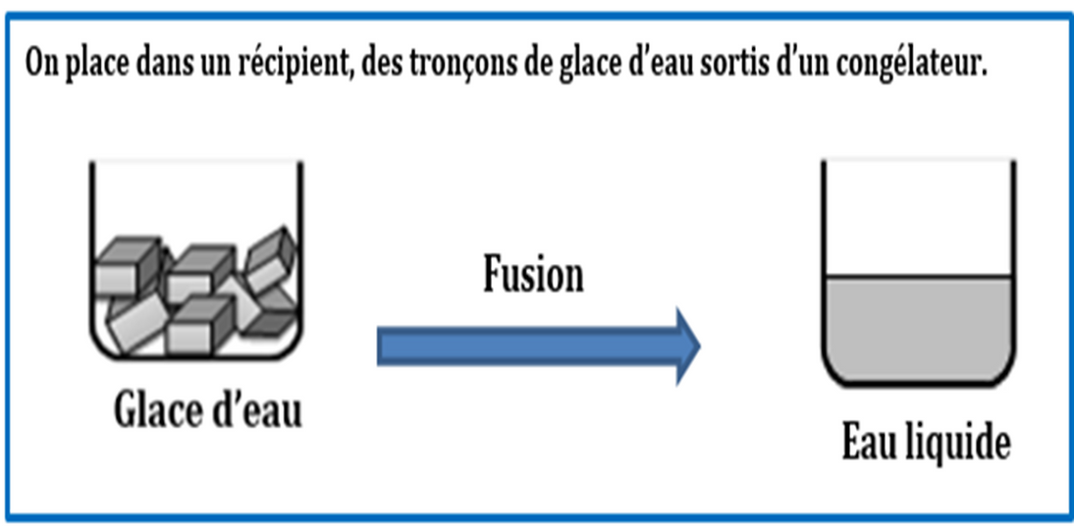

II - Transformation physique et transformation chimique
1 - Expérience
2 -Observation
Durant la fusion de la glace, L’eau passe de l’état physique solide à l’état physique liquide : Cette transformation s’appelle une transformation physique.
La fusion est le passage de l’état physique solide à l’état physique liquide.

Slide 6



Conclusion
Lors d’une transformation chimique, des corps se consomment appelés réactifs pour donner d’autres corps appelés produits
Lors d’une transformation physique, un corps change d’état physique. Les particules constituant ce corps ne sont pas modifiées.

Slide 7
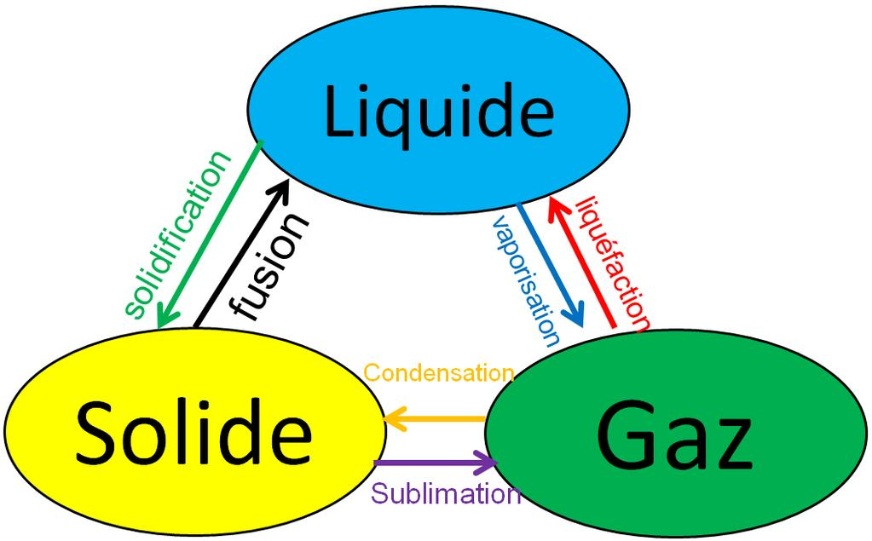
Remarque :
Lorsqu’un corps passe d’un état physique à un autre, on dit qu’il y a changement d’état : ce sont des transformations physiques

